Slide 1
INVESTIGACIÓN JURÍDICA
Dr. Carlos Ernesto, Herrera Acosta PhD.
0984821011
ceherrera@Unach.edu.ec

Slide 2
SEMANA 14
FECHA: 30 de junio de 2025
UNIDAD N°: 3
NOMBRE DE LA UNIDAD: EL PROYECTO E INFORME DE INVESTIGACIÓN JURÍDICA RESULTADOS DE APRENDIZAJE DE LA UNIDAD
TEMA: El artículo científico
INICIO
1.1. Objetivo de la clase: Analizar de manera critica el artículo científico como instrumento fundamental para la difusión de resultados originales de investigación, con el fin de contribuir al avance del conocimiento en la comunidad académica y científica.

Slide 3
2. DESARROLLO
3.3. EL ARTÍCULO CIENTIFICO
3.3.1. Definición y tipos de artículos académicos
3.3.2. Estructura del artículo académico
3.3.3. Revisión por pares y proceso de publicación
3.3.4. Impacto académico de la producción científica
TÉCNICA: Lluvia de ideas – Debate – confrontación de ideas

Slide 4
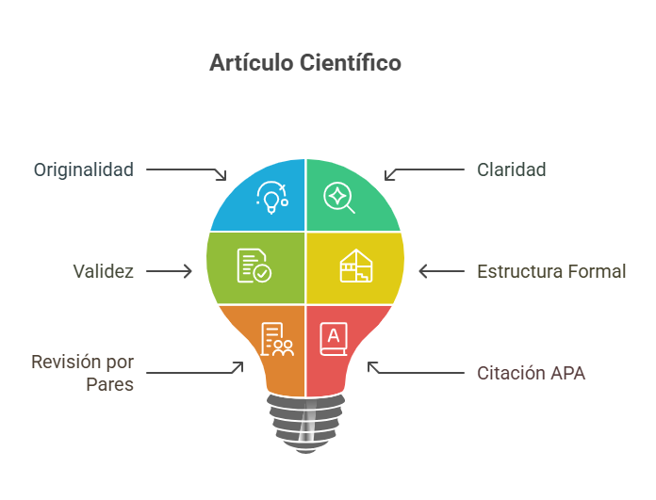

Slide 5
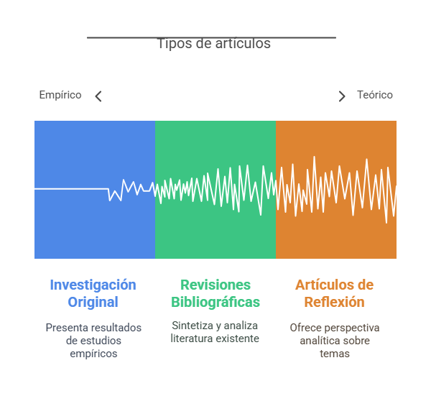

Slide 6
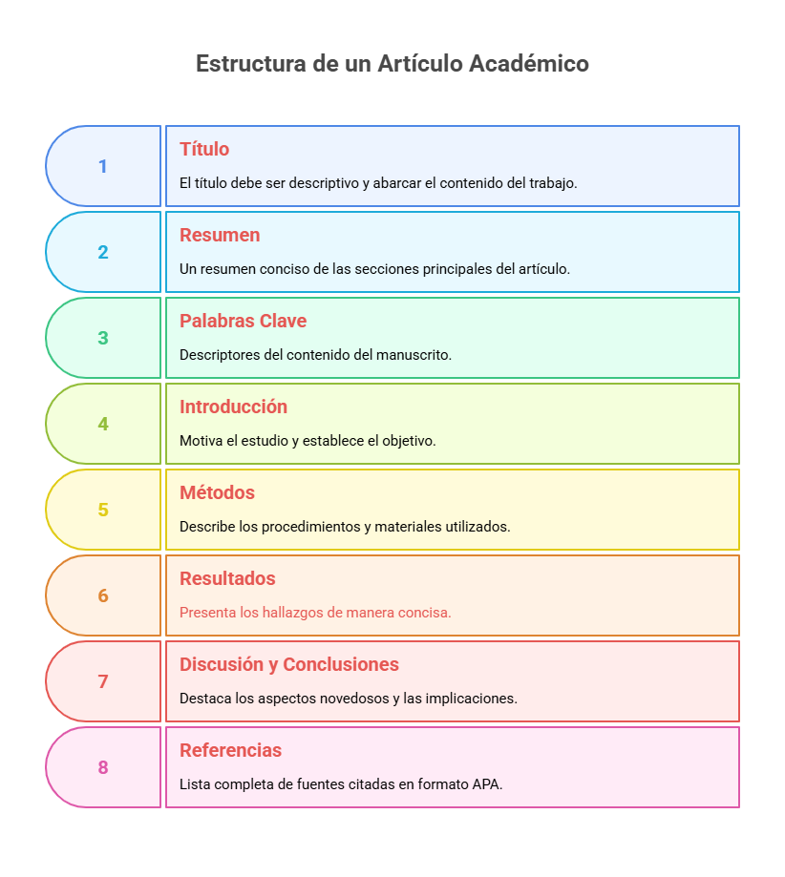

Slide 7
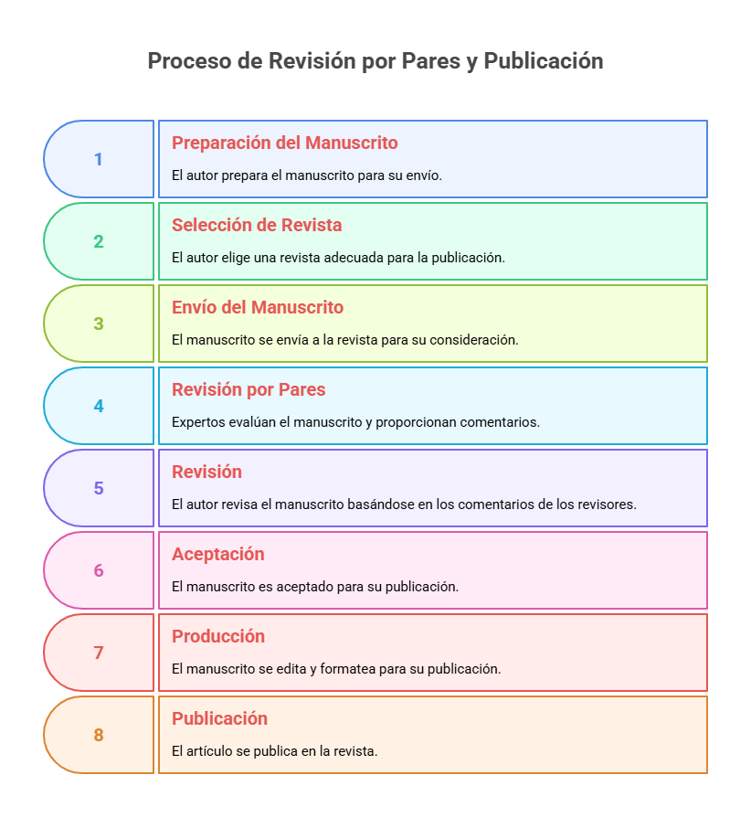

Slide 8
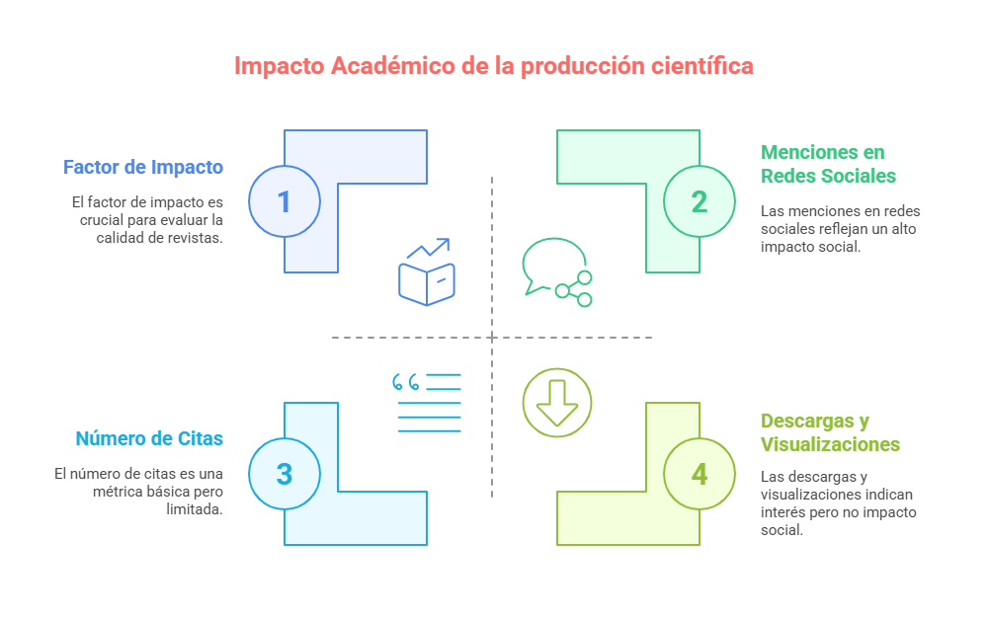

Slide 9
3.- CIERRE
TAREA 1:
Elaboración de la metodología de la investigación formativa
TAREA 2
Presentación del informe de investigación formativa
TAREA 3
Control de lectura

Slide 10
SEMANA 14
FECHA: 2 de agosto de 2025
UNIDAD N°: 3
NOMBRE DE LA UNIDAD: EL PROYECTO E INFORME DE INVESTIGACIÓN JURÍDICA RESULTADOS DE APRENDIZAJE DE LA UNIDAD
TEMA: El artículo científico
INICIO
1.1. Objetivo de la clase: Analizar de manera critica el artículo científico como instrumento fundamental para la difusión de resultados originales de investigación, con el fin de contribuir al avance del conocimiento en la comunidad académica y científica.

Slide 11
2. DESARROLLO
3.3. EL ARTÍCULO CIENTIFICO
3.3.1. Definición y tipos de artículos académicos
3.3.2. Estructura del artículo académico
3.3.3. Revisión por pares y proceso de publicación
3.3.4. Impacto académico de la producción científica
TÉCNICA: Lluvia de ideas – Debate – confrontación de ideas

Slide 12
3.- CIERRE
TAREA 1:
Elaboración de la metodología de la investigación formativa
TAREA 2
Presentación del informe de investigación formativa
TAREA 3
Control de lectura

Slide 13
SEMANA 14
FECHA: 4 de agosto de 2025
UNIDAD N°: 3
NOMBRE DE LA UNIDAD: EL PROYECTO E INFORME DE INVESTIGACIÓN JURÍDICA RESULTADOS DE APRENDIZAJE DE LA UNIDAD
TEMA: El artículo científico
INICIO
1.1. Objetivo de la clase: Analizar de manera critica el artículo científico como instrumento fundamental para la difusión de resultados originales de investigación, con el fin de contribuir al avance del conocimiento en la comunidad académica y científica.

Slide 14
2. DESARROLLO
3.3. EL ARTÍCULO CIENTIFICO
3.3.1. Definición y tipos de artículos académicos
3.3.2. Estructura del artículo académico
3.3.3. Revisión por pares y proceso de publicación
3.3.4. Impacto académico de la producción científica
TÉCNICA: Lluvia de ideas – Debate – confrontación de ideas

Slide 15
3.- CIERRE
TAREA 1:
Elaboración y presentación de la metodología, resultados y discusión de la investigación formativa
TAREA 2
Revisión de esquemas para presentar el proyecto e informe de investigación jurídica en las Instituciones de Educación Superior y realizar un análisis comparativo con la estructura de la carrera de Derecho de la UNACH
TAREA 3
Control de lectura

